Slide 2
Unidad 4 : De la Nueva Metrópoli al ELA
Capitulo 14: Economía y política al inicio del ELA

Slide 3
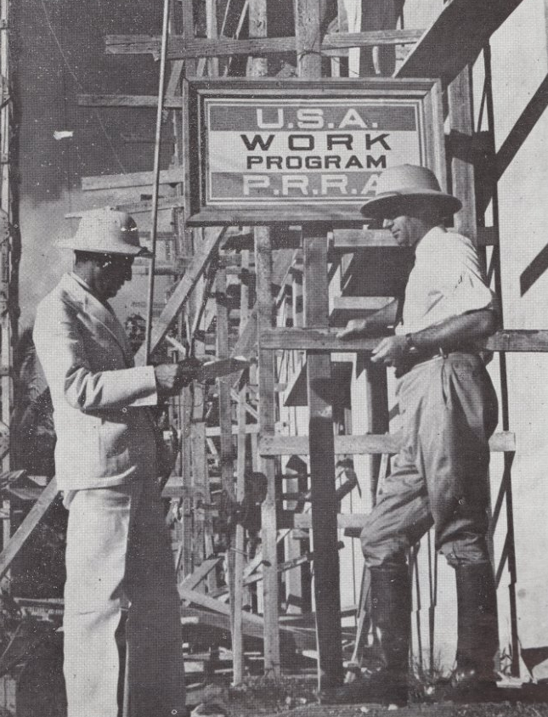
Para aprender…
¿Qué fue el Nuevo Trato?
Paginas 228-229

Slide 4
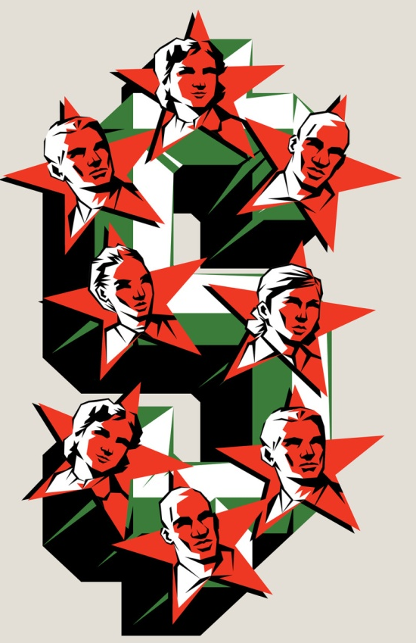
Términos que debes aprender
Capitalistas clásicos (conservadores)
Capitalistas reformados (liberales)
Nuevo Trato
PRERA

Slide 5
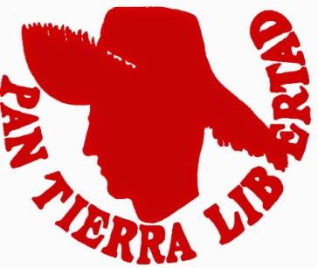
La Era de las Transformaciones
Puerto Rico sufrió transformaciones, aun mas dramáticas a partir de la Gran Depresión. Veremos las alternativas que surgieron para remediarla: desde el surgimiento del PPD y la creación del Estado Libre Asociado hasta la fundación del PIP y el PNP, el inicio del bipartidismo hasta la búsqueda de convertir a Puerto Rico en el estado 51.

Slide 6
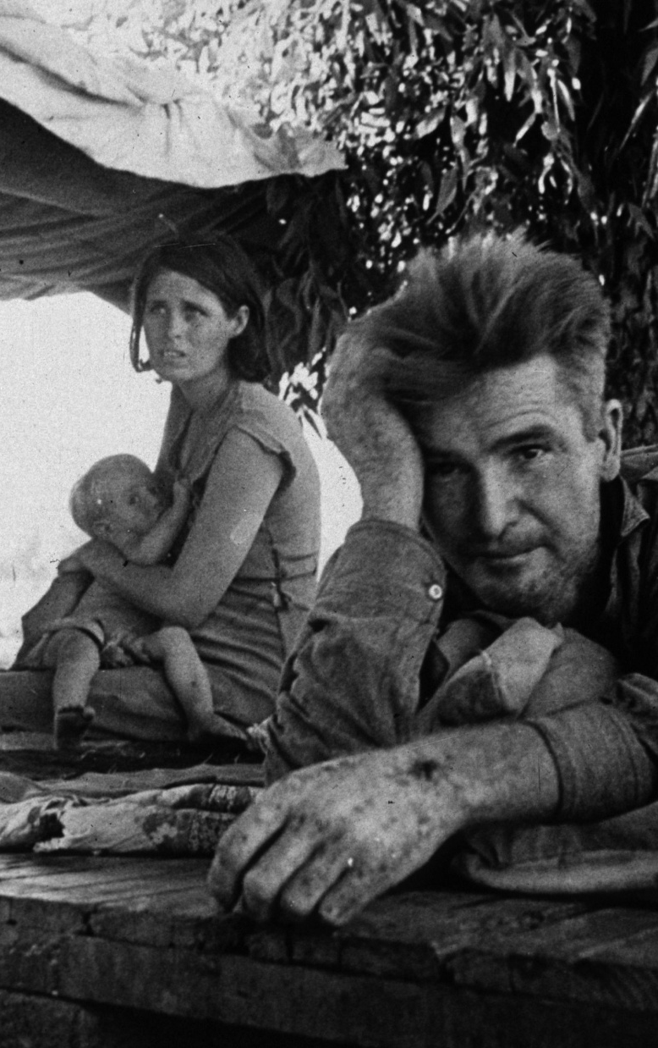
El Nuevo Trato
¿Como se le haría frente a la pobreza que estaba causando la Depresión? Los Capitalistas clásicos (conservadores) decían que la economía debía recuperarse por si misma, y los Capitalistas reformados (liberales), que de gobierno debía regular los mecanismos para sacar al país de la triste situación.
PULSAR

Slide 7
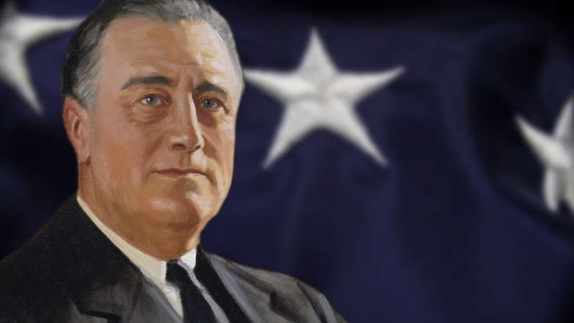
El New Deal, o Nuevo Trato, fue el conjunto de medidas adoptadas por la administración de Franklin D. Roosevelt, un liberal, para hacer frente a los estragos causados por la Gran Depresión.
PULSAR

Slide 8
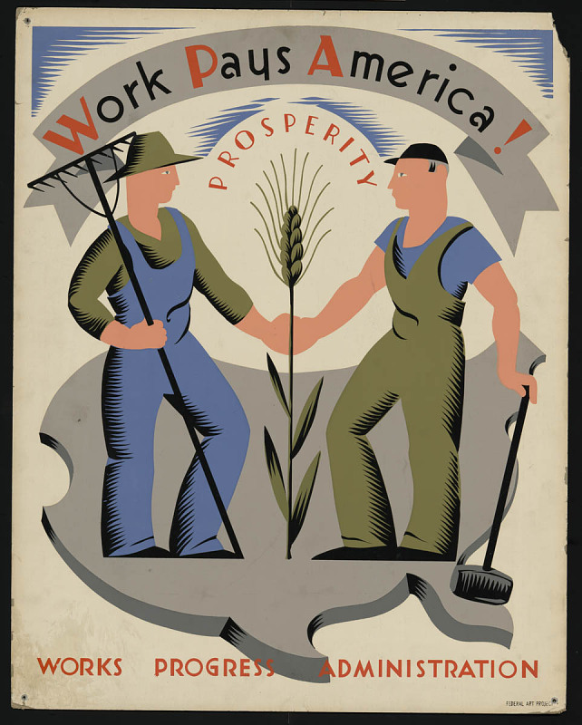
Estas fueron adoptadas entre 1933, cuando F.D. Roosevelt llegó a la Casa Blanca, y 1937. Muchas de ellas fueron aprobadas en sus primeros cien días de gobierno, que fueron de una frenética actividad legislativa. Pueden clasificarse en tres tipos de medidas: de ayuda, de recuperación y de reforma.

Slide 9
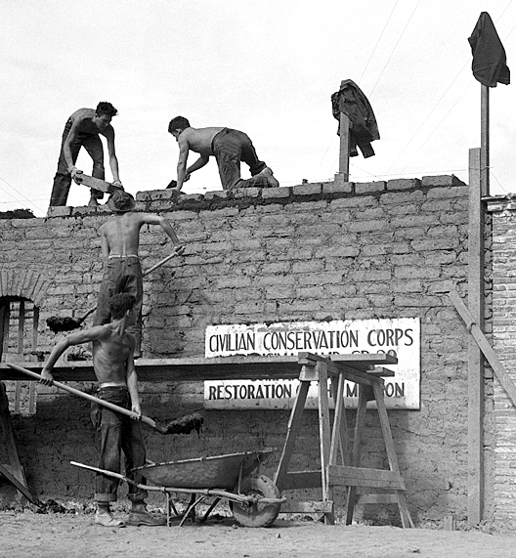
La PRERA
A Puerto Rico le fueron extendidas medidas del Nuevo Trato. La primera fase de su implantación se materializó con la creación de la Puerto Rican Emergency Relief Administration (PRERA). Una agencia establecida en 1933 por medio de una cooperación estatal-federal. En su gestión, el gobierno Federal añadía $1.⁰⁰ a cada $3.⁰⁰ que el gobierno Estatal invertía en proyectos de interés publico.

Slide 10
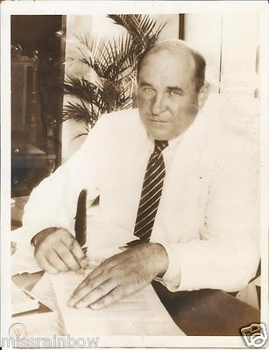
Ésta tuvo como objetivo aliviar la crisis y el estado de miseria que vivía la isla a través de estímulos económicos. Sin embargo, su vida fue corta y sus efectos aunque positivos, en su gran mayoría, fueron muy escuetos. Ni la esfera política coalicionista ni el gobernador de turno, Robert H. Gore brindaron verdadero apoyo pues más que querer ayudar a fomentar la implantación de nuevos programas en la isla parecían manifestar su desacuerdo con estos.

Slide 11
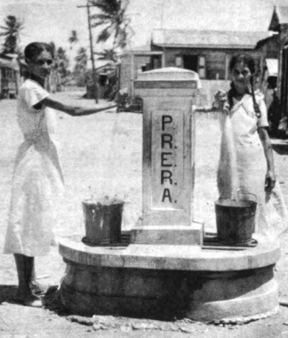
Su objetivo no fue reestructurar los sistemas políticos y económicos de la isla, sino más bien aliviar la pobreza extrema, el desempleo, las enfermedades y el hambre. Con los fondos PRERA se construyeron proyectos de infraestructura, que proporcionaron empleo a miles de obreros. También se distribuyeron alimentos y se adoptaron medidas preventivas contra la malaria. No obstante, la crisis económica y la pobreza extrema demostraron ser más agudas de lo esperado.

Slide 12
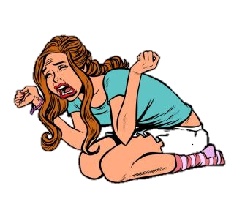
Es hora de leer
¡ NO, NO PUEDE SER! ¡YO QUERIA LEER POR 4 HORAS!!!
Toma 25 minutos para leer y contestar la pregunta inicial y definir los términos del día. Prepárate para discutir la lectura en clases. Pero eso no es todo…

Slide 13
Demuestra lo que sabes
Completa las actividades de assessment de la pagina 229 del libro y 59 del cuaderno. Envíala al maestro al terminar.

Slide 14
En la próxima lección
Jim Soto © 2021

